Slide 1
LoopStructural的低层级数据输入准备
li

Slide 2
构造地质模型
描述地质对象的3D几何特征是理解和模拟地质过程的基础。地质模型是由界面(interface, surface)边界约束和由断层(surface)切断的一套formations (volumes)。断层不一定约束formation。
3D制图学的一般目标是：（1）几何正确：是由已知的几何特征拟合的；（2）拓扑上一致：不同地质对象的组成之间的关系得到正确反映；（3）地质上是真实的。
当数据点足够且地质界面相对简单时，经典的地质统计学方法是有效的。而数据稀疏和地质体复杂时，需要为各种地质类型发展特殊的方法。一些插值方法，如Discrete Smooth Interpolation, Bezier surface已应用于几何表面模拟。
Lajaunie C., Courrioux G., Manuel L.1997. Foliation fields and 3D cartography in geology: Principles of a method based on potential interpolation, Math. Geol. 29: 571-584.

Slide 3
构造地质模型
Lajaunie, et al. (1997)建立了一种方法：当已知一个或多个界面上的点，以及可获取额外的平面方向(plane orientation)数据。这些方向数据不必属于某个界面，但假设采样来自地质构造(sedimentary plane, foliation, cleavage plane)。地质建模问题就是：构造穿过各界面上已知点的面(surface)，并且与方向数据兼容。
适合条件
（1）假设待模拟的面属于一组近似符合叶理构造(foliation)场的平行面。
（2）假设一些方向数据可以转换为矢量数据。因此，从地质学角度看，必须已知某些位置上构造的polarity。

Slide 4
构造地质模型
基本原理
隐式地质建模的基本原理基于以下思路：空间上定义的标量场，其梯度与方向数据正交。
插值标量场：
(1) 界面的一些点有与另一些点相同的，但未知的标量值；
(2) 相同界面上的另一些点：已知标量场的梯度，或已知与该梯度正交的方向（角度）。
最终，模型面由插值场的等值面表征。
Notes:
The idea is to interpolate the scalar field given that some points have the same but unknown scalar value (points of the same interface), and that either the gradient of the scalar field or a direction orthogonal to this gradient is known at other points.)

Slide 5
构造地质模型
隐式建模的优势是：在一些插值算法中，联合使用不同类型的独立的地质信息，包括：界面上的已知点、其他点上的方向数据以及梯度数据。该方法的另一个特性是：可以模拟一组面，同时考虑不同界面上所有的已知点。
缺点是：模型需要是规则的(regularity)。奇异性(singularity)，比如不可微分的断层（不连续体）需要做特殊的修正；还需要做模型（不确定性）评估。

Slide 6
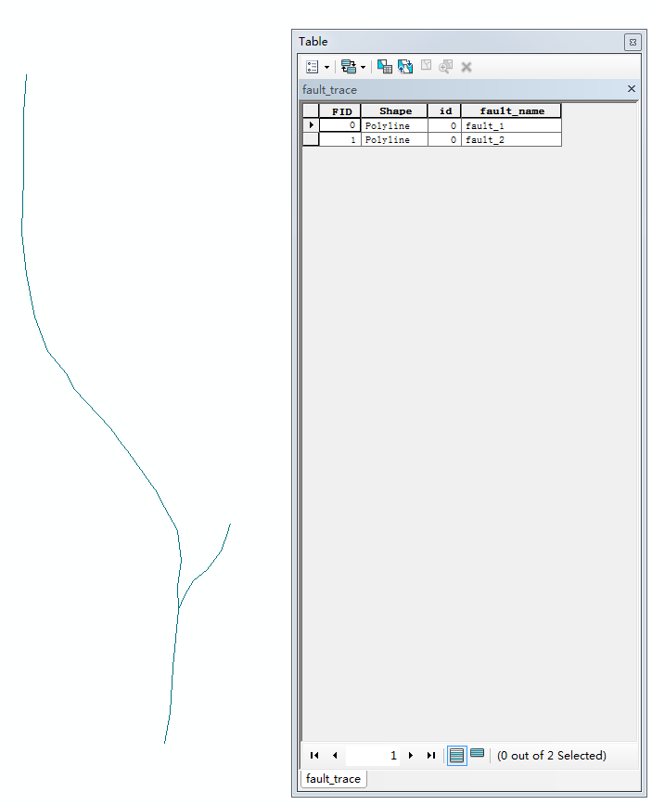
fault_trace.shp
E:\Reservoir_modelling\GeoModelling\LOOP\Examples\_auto_examples_python\3_fault\ fault_network.py 的输入数据来源
def load_fault_trace():
"""Load the fault trace dataset, requires geopandas
Returns
-------
GeoDataFrame
dataframe of a shapefile for two faults """
import geopandas
module_path = dirname(__file__)
fault_trace = geopandas.read_file(
join(module_path, Path("data/fault_trace/fault_trace.shp"))
)
return fault_trace

Slide 7
fault_trace.shp
构建断层的地质模型，关于断层的最低标准的输入要求包括：
断层的XYZ坐标、断层名称(name)、断层连接关系(名称对)、断层位移

Slide 9
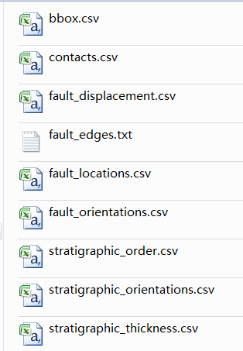
geological_map_data （读取最底层的地质数据）
There is a disconnect between the input data required by 3D modelling software and a geological map. In LoopStructural the geological model is a collection of implicit functions that can be mapped to the distribution of stratigraphic units and the location of fault surfaces. Each implicit function is approximated from the observations of the stratigraphy, this requires grouping conformable geological units together as a single implicit function, mapping the different stratigraphic horizons to a value of the implicit function and determining the relationship with geological structures such as faults.

Slide 10
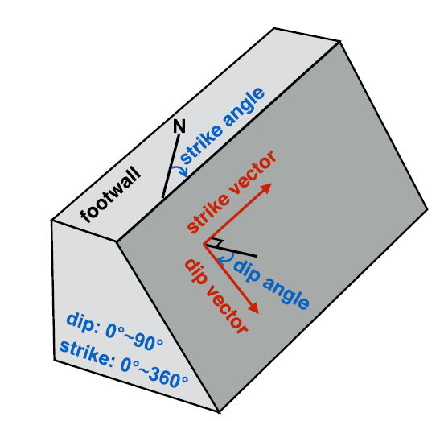
总结，LoopStructural输入就是要准备：
stratigraphic contacts（地层接触）
stratigraphic orientations（地层方向）
stratigraphic thickness（地层厚度）
stratigraphic order（地层顺序）
为构建地层平面模型，需要：
fault locations（断层位置）
fault orientations（断层方向）
fault properties（断层属性）
fault edges（断层边界）

Slide 11
##############################
# Read stratigraphy from csv
# ~~~~~~~~~~~~~~~~~~~~~~~~~~
(
contacts,
stratigraphic_orientations,
stratigraphic_thickness,
stratigraphic_order,
bbox,
fault_locations,
fault_orientations,
fault_properties,
fault_edges,)
= load_geological_map_data() # 见：_base.py
thicknesses = dict(
zip(
list(stratigraphic_thickness["name"]), list(stratigraphic_thickness["thickness"]),
)
)
# 通过应用 dict() 函数和 zip() 函数，可将两个列表List转换为对应的字典。

Slide 12
_base.py
def load_claudius():
"""Model dataset sampled from 3D seismic data
def load_noddy_single_fold():
"""Model dataset for plunging cylindrical fold
def load_intrusion():
"""Model dataset for a faulted intrusion
def load_unconformity():
"""Model dataset sampled for a model containing an unconformity
def load_geological_map_data():
"""An example dataset to use the processinput data class
def load_fault_trace():
“”“Load the fault trace dataset, requires geopandas 读取shapefile文件

Slide 13
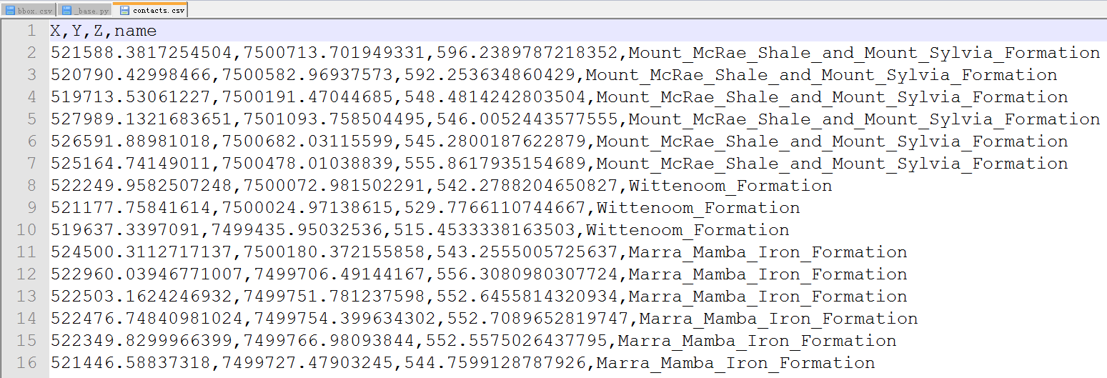
def load_geological_map_data():
module_path = dirname(__file__)
contacts = pd.read_csv(join(module_path,
Path("data/geological_map_data/contacts.csv")) )
接触面？ 岩石地层单元？ Formation/Group

Slide 14
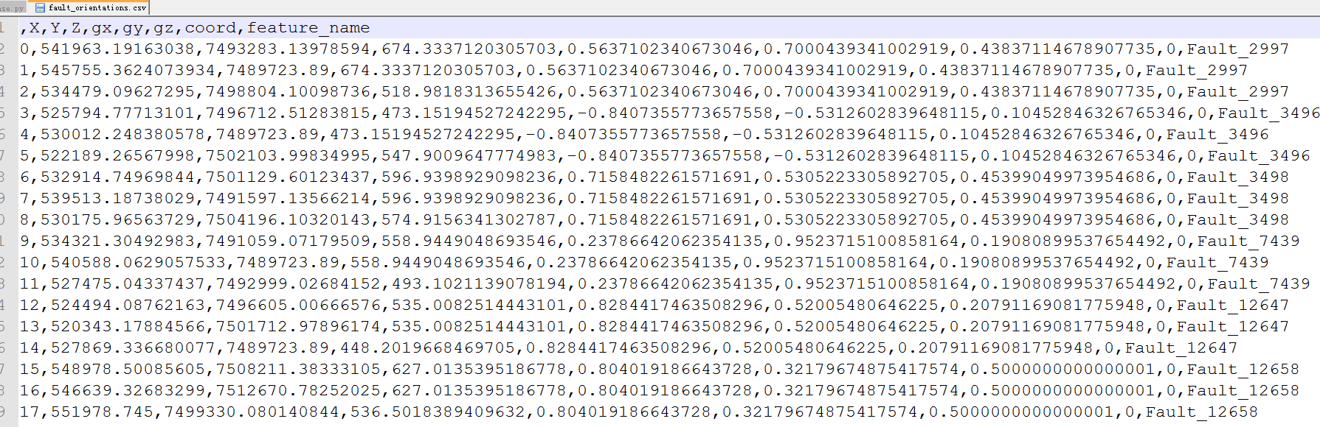
def load_geological_map_data():
stratigraphic_orientations = pd.read_csv( join( module_path,
Path("data/geological_map_data/stratigraphic_orientations.csv") ) )
地层层理参数？

Slide 15
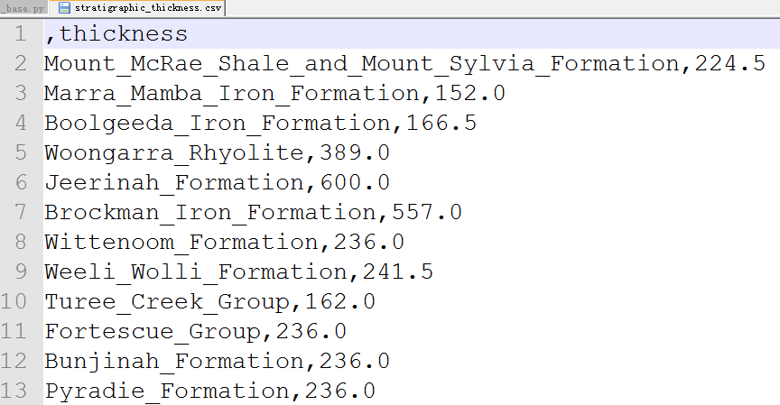
def load_geological_map_data():
stratigraphic_thickness = pd.read_csv( join(module_path,
Path("data/geological_map_data/stratigraphic_thickness.csv")),
skiprows=1,
names=["name", "thickness"], )
地层厚度

Slide 16
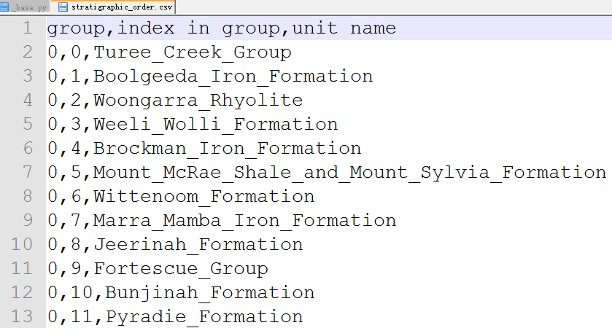
def load_geological_map_data():
stratigraphic_order = pd.read_csv( join(module_path,
Path("data/geological_map_data/stratigraphic_order.csv")),
skiprows=1,
names=["order", "unit name"], )
地层group，及组内的formation编号及单元名称

Slide 17

def load_geological_map_data():
bbox = pd.read_csv( join(module_path,
Path("data/geological_map_data/bbox.csv")),
index_col=0,
header=None,
names=["X", "Y", "Z"], )
纵向坐标的正负号表示什么？
地层纵坐标可以是正的？
负数表示深度？

Slide 18
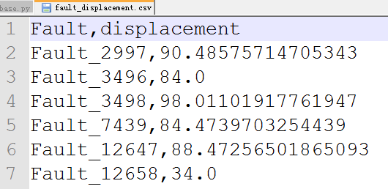
def load_geological_map_data():
fault_properties = pd.read_csv( join(module_path,
Path("data/geological_map_data/fault_displacement.csv")),
index_col=0, )
断层的位移？

Slide 19

def load_geological_map_data():
fault_edges = [] with open( join(module_path,
Path("data/geological_map_data/fault_edges.txt")), "r" ) as f:
for l in f.read().split("\n"):
faults = l.split(",")
if len(faults) == 2:
fault_edges.append((faults[0], faults[1]))
断层边界？

Slide 20
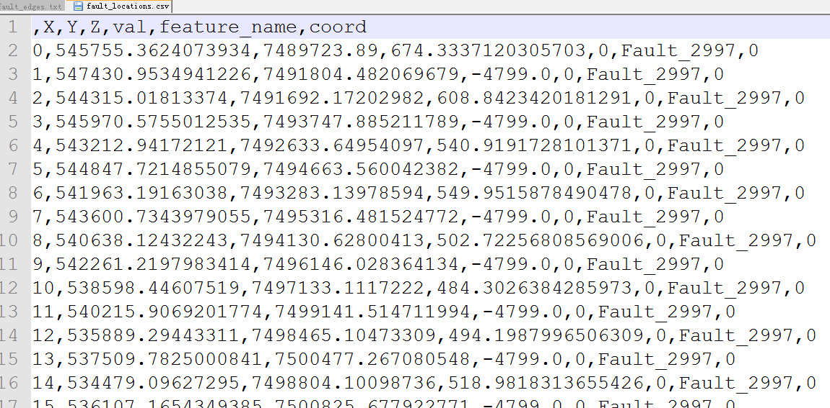
def load_geological_map_data():
fault_locations = pd.read_csv( join(module_path,
Path("data/geological_map_data/fault_locations.csv")) )
……
最后1列都是0

Slide 21
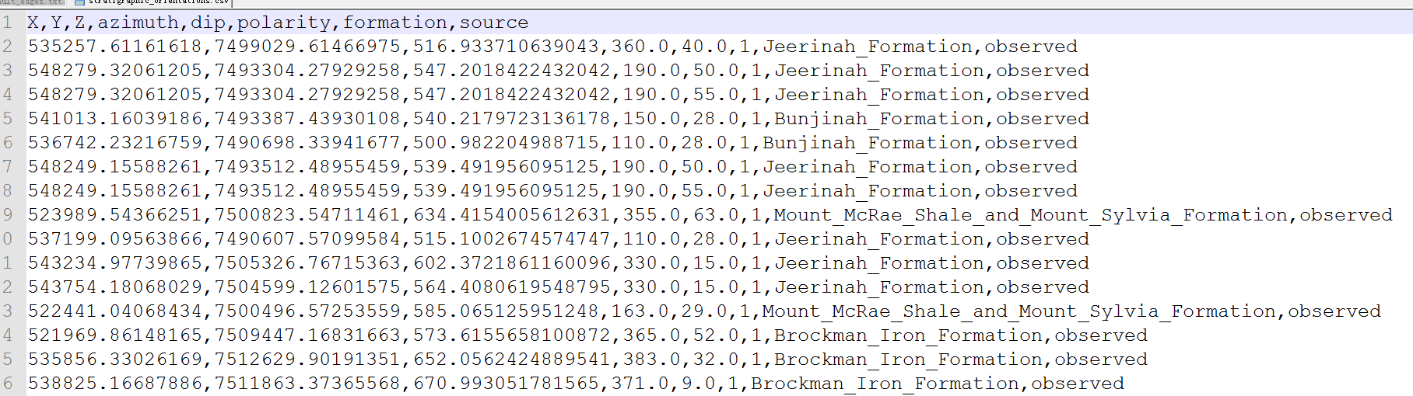
def load_geological_map_data():
fault_orientations = pd.read_csv( join(module_path,
Path("data/geological_map_data/fault_orientations.csv")) )
……
断层的方向？

Slide 22
上面的底层的断层参数和地层参数，map2loop可以基于ArcGIS的shapefile文件的自动解译（降低大量的工作耗时, days → hours），但是使用的是澳大利亚有公开的数字地质图。
用于中国区域的地质建模，需要研究李晨阳(2019)的公开数据库的内容。
李晨阳，王新春，何春珍，吴轩，孔昭煜，李晓蕾. 2019. 全国1∶200 000数字地质图（公开版）空间数据库. 中国地质，46(S1): 1-10.

Slide 23
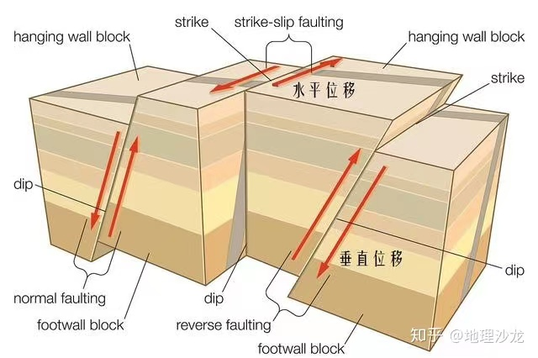

Slide 24
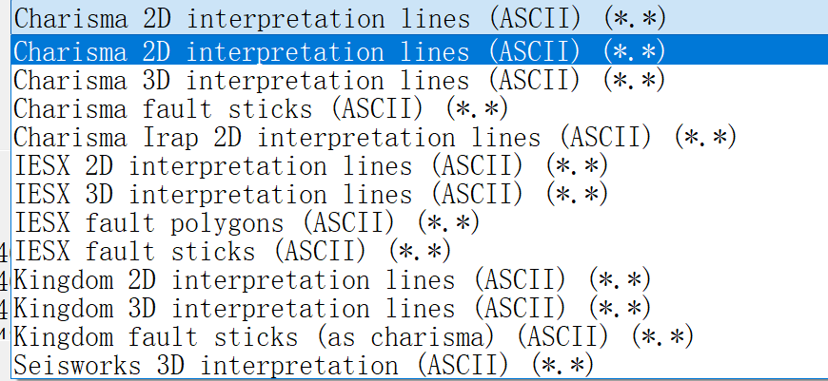
Petrel解译的断层数据文件输出格式

Slide 25
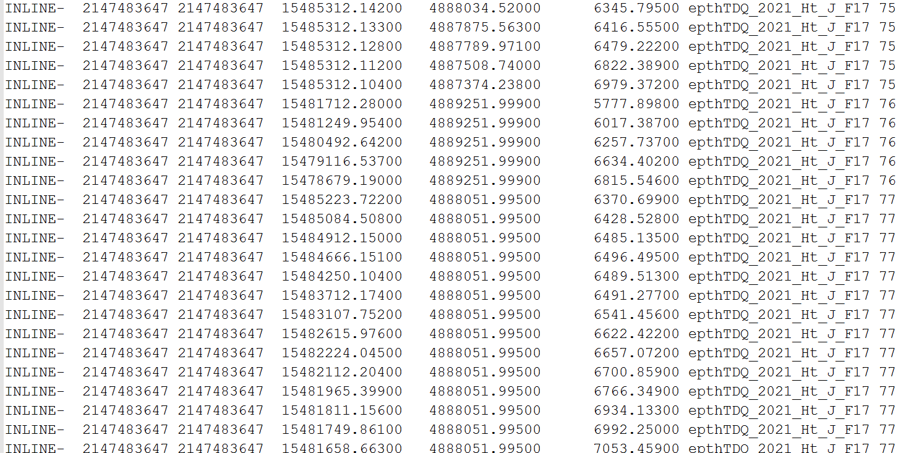
第八列是点号，代表一条连续解释的线条，就是一个INLINE剖面里解释了多条断层线 每解释一条就会有一个数字编号 表示一条连续解释的断层线
XYZ坐标、断层的名称(Feature_name)

